Slide 2
O antídoto contra o pecado
05

Slide 3
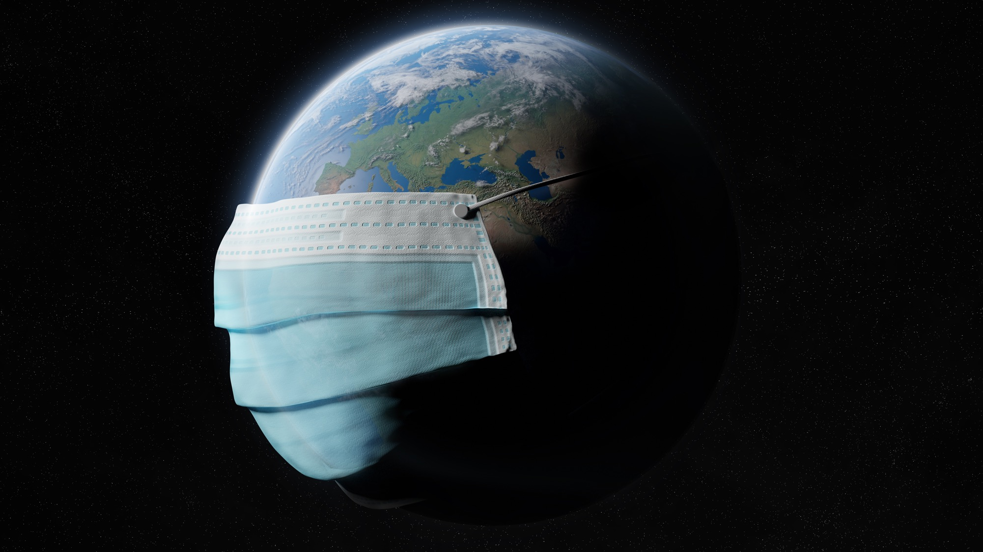
A escolha de Adão e Eva condenou um planeta inteiro.

Slide 4
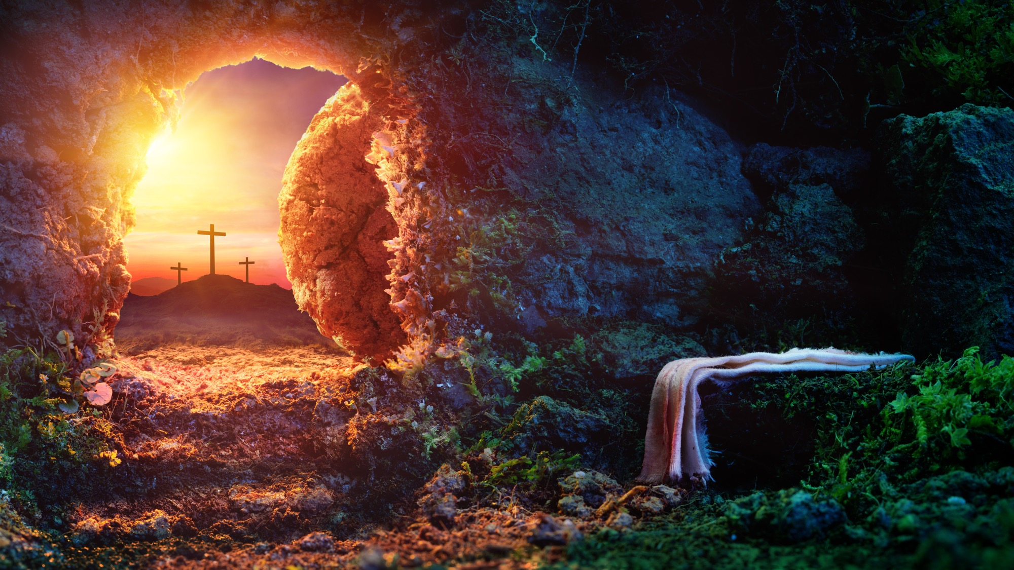
Deus estava disposto nascer, viver e morrer como homem para que pudesse resgatá-lo.

Slide 5
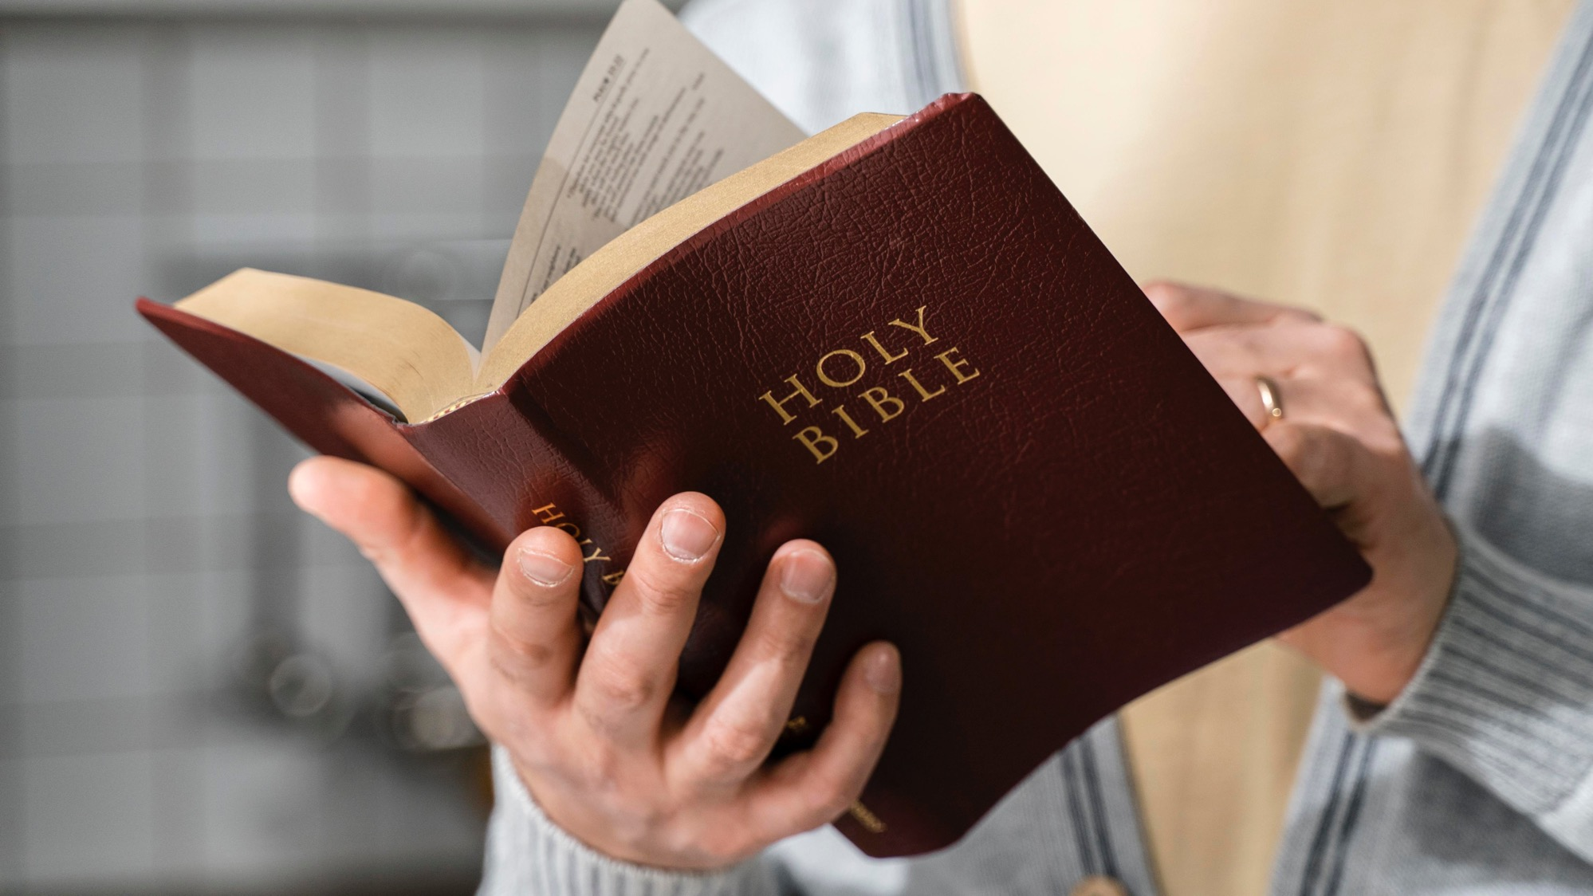
É muito importante para o cristão entender o plano da salvação.

Slide 6
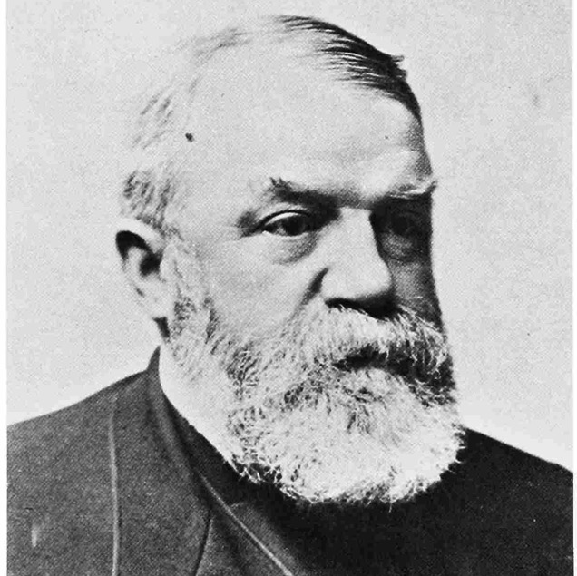
"Boa coisa é que o homem não possa salvar-se a si mesmo; pois se, por si só, pudesse abrir caminho para o Céu, nunca acabaríamos de ouvir-lhe falar disso. Basta que alguém consiga colocar-se um pouco acima de seus semelhantes e acumular alguns milhares de reais para que se lhe ouça afirmar com orgulho que se fez com esforço próprio. Estou cansado de ouvir tais coisas e alegro-me de que por toda a eternidade nunca ouviremos ninguém no Céu que se possa vangloriar de haver-se aberto para si mesmo o caminho até ali".
Dwight Lyman Moody

Slide 7
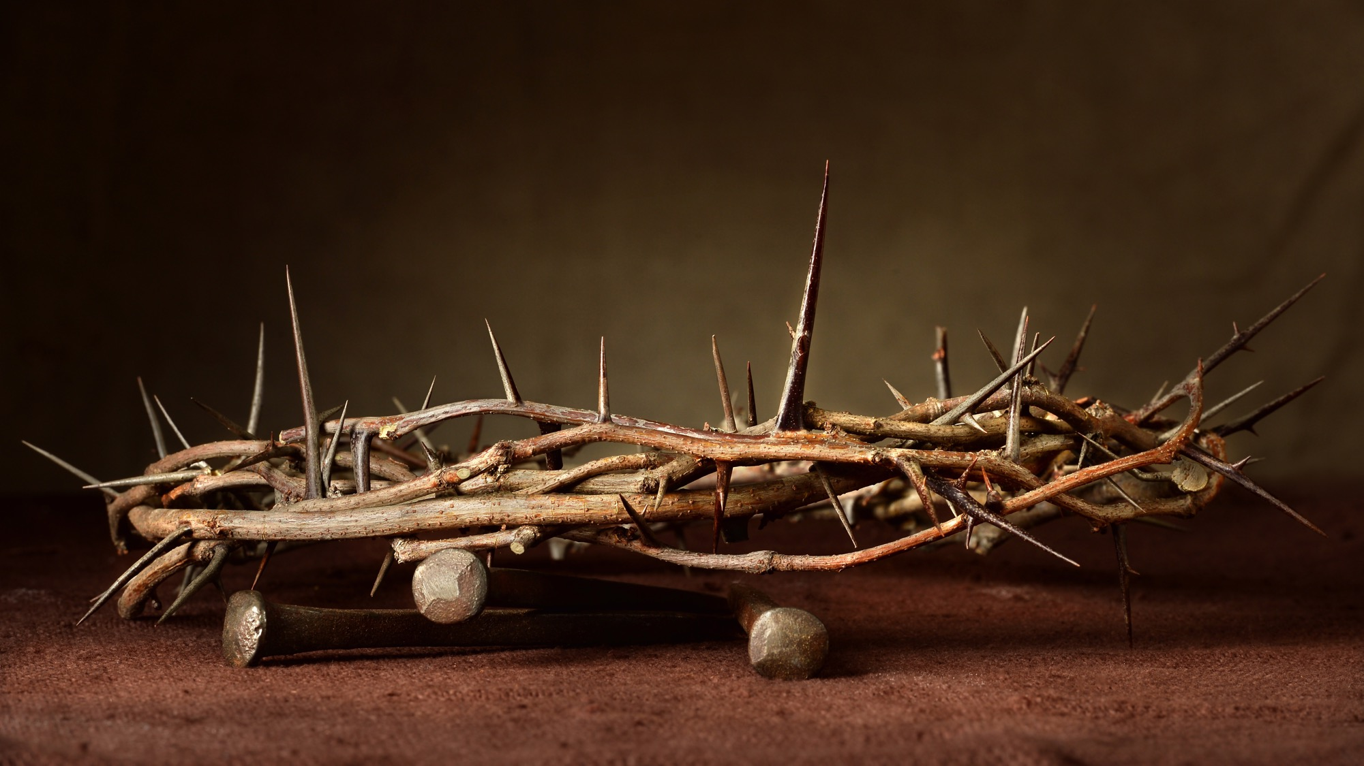
Um plano de vida e paz

Slide 8

"Porei inimizade entre ti e a mulher (que enganaste)", disse Ele a Satanás, "entre a tua descendência e o seu descendente. Este te ferirá a cabeça, e tu lhe ferirás o calcanhar."
Gênesis 3:15

Slide 9
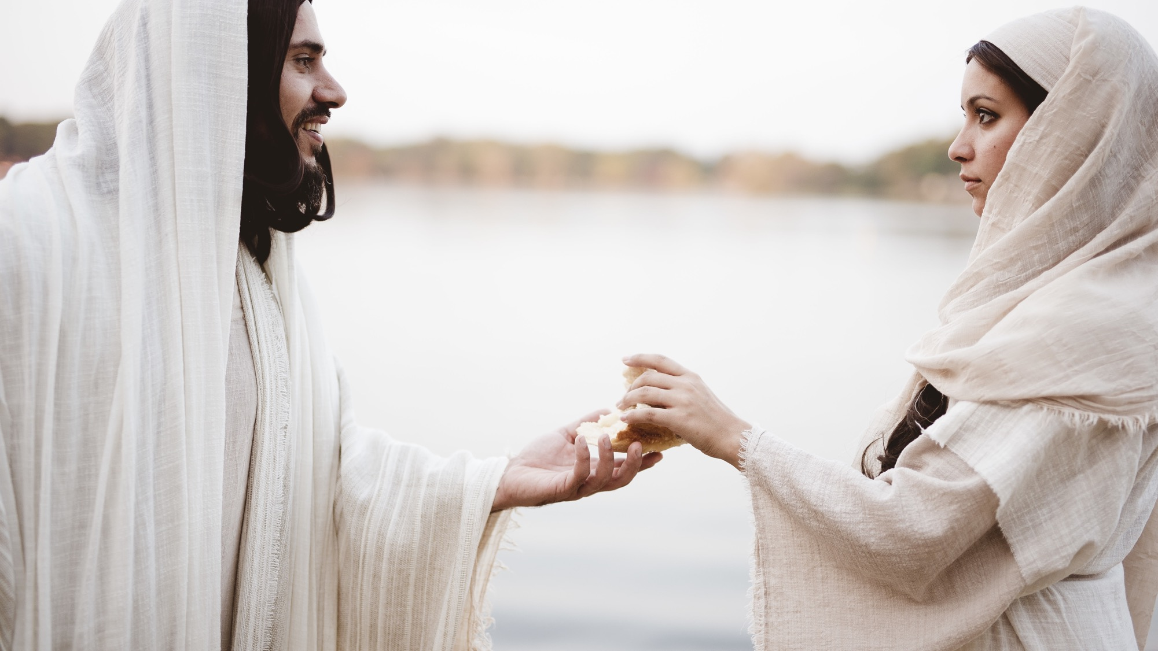
O Filho de Deus viria em socorro do homem.

Slide 10
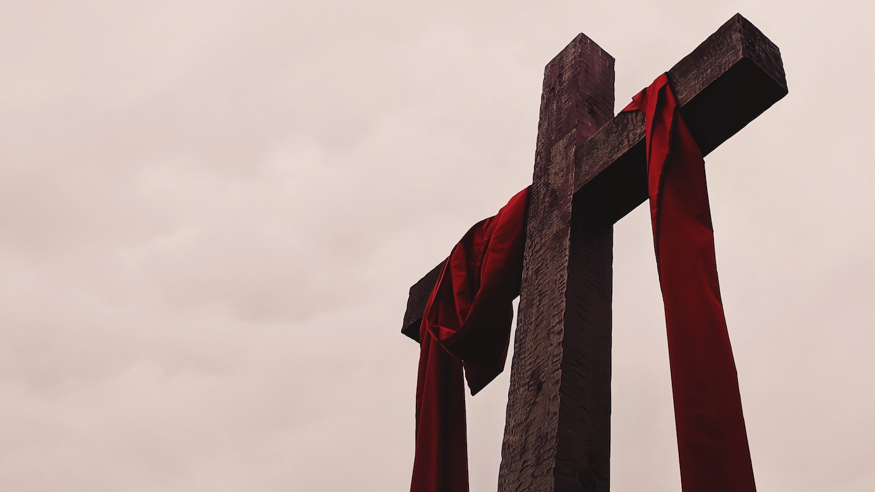
Porque Deus amou o mundo de tal maneira que deu o seu Filho unigênito para que todo aquele que nele crê não pereça, mas tenha a vida eterna”.
João 3:16

Slide 11
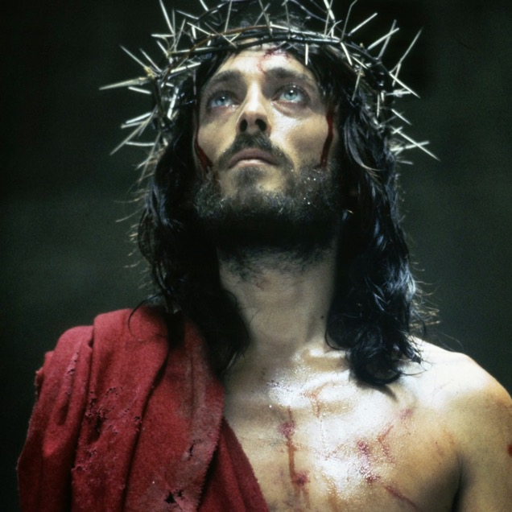
"O plano de nossa redenção não foi um pensamento posterior, formulado depois da queda de Adão. Foi a revelação do mistério encoberto desde os tempos eternos. Foi um desdobramento dos princípios que têm sido desde os séculos da eternidade, o fundamento do trono de Deus. Desde o princípio Deus e Cristo sabiam da apostasia de Satanás e da queda do homem mediante o poder enganador do apóstata. Deus não ordenou a existência do pecado. Previu-a, porém, e tomou providências para enfrentar a terrível emergência. Tão grande era Seu amor pelo mundo, que aceitou entregar Seu Filho Unigênito para que todo aquele que nEle crê não pereça, mas tenha a vida eterna".
O Desejado de Todas as Nações, p 15.

Slide 12
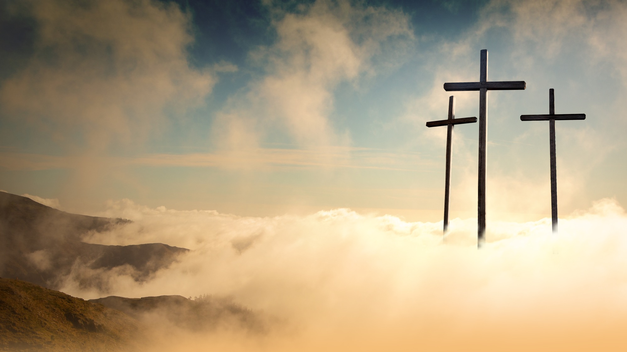
Deus sempre
tem um plano para salvar você porque
Ele o ama.

Slide 13

O pecado nos separa de Deus

Slide 14

“Porque todos pecaram e destituídos estão da glória de Deus”.
Romanos 3:23

Slide 15
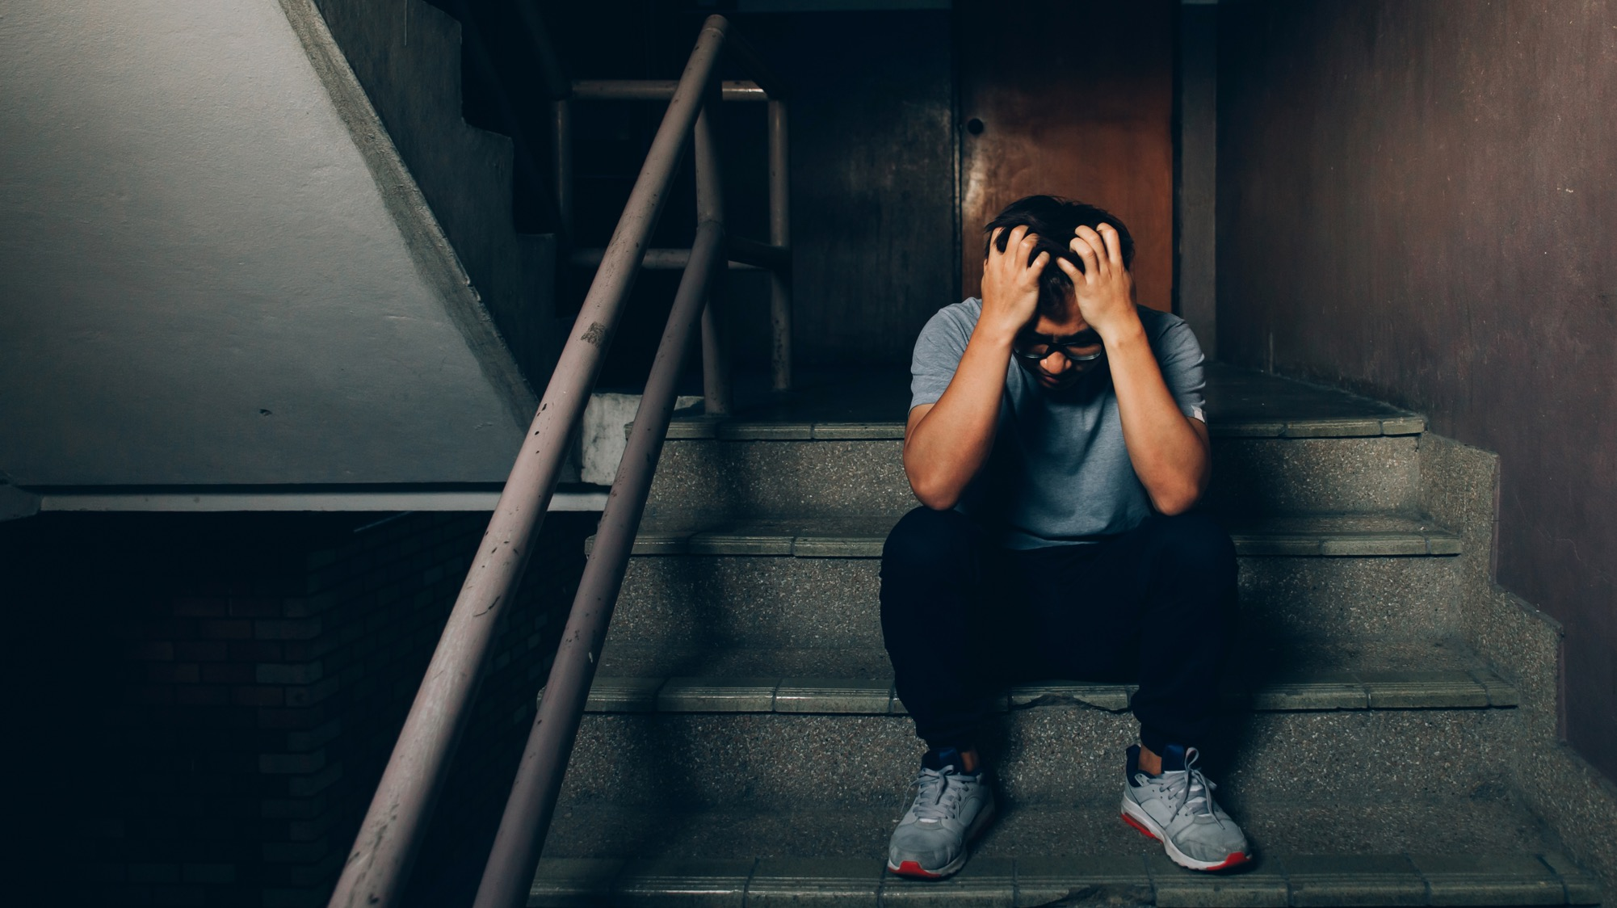
“Mas as vossas iniquidades fazem separação entre vós e o vosso Deus, e os vossos pecados encobrem o seu rosto de vós, para que vos não ouça”.
Isaías 59:2

Slide 16

A humanidade decidiu desobedecer a Deus e seguir suas próprias escolhas tendo caído e se separado dEle.

Slide 17

Você tem consciência de que é um pecador?

Slide 18

O pecado nos distancia da presença de Deus!

Slide 19
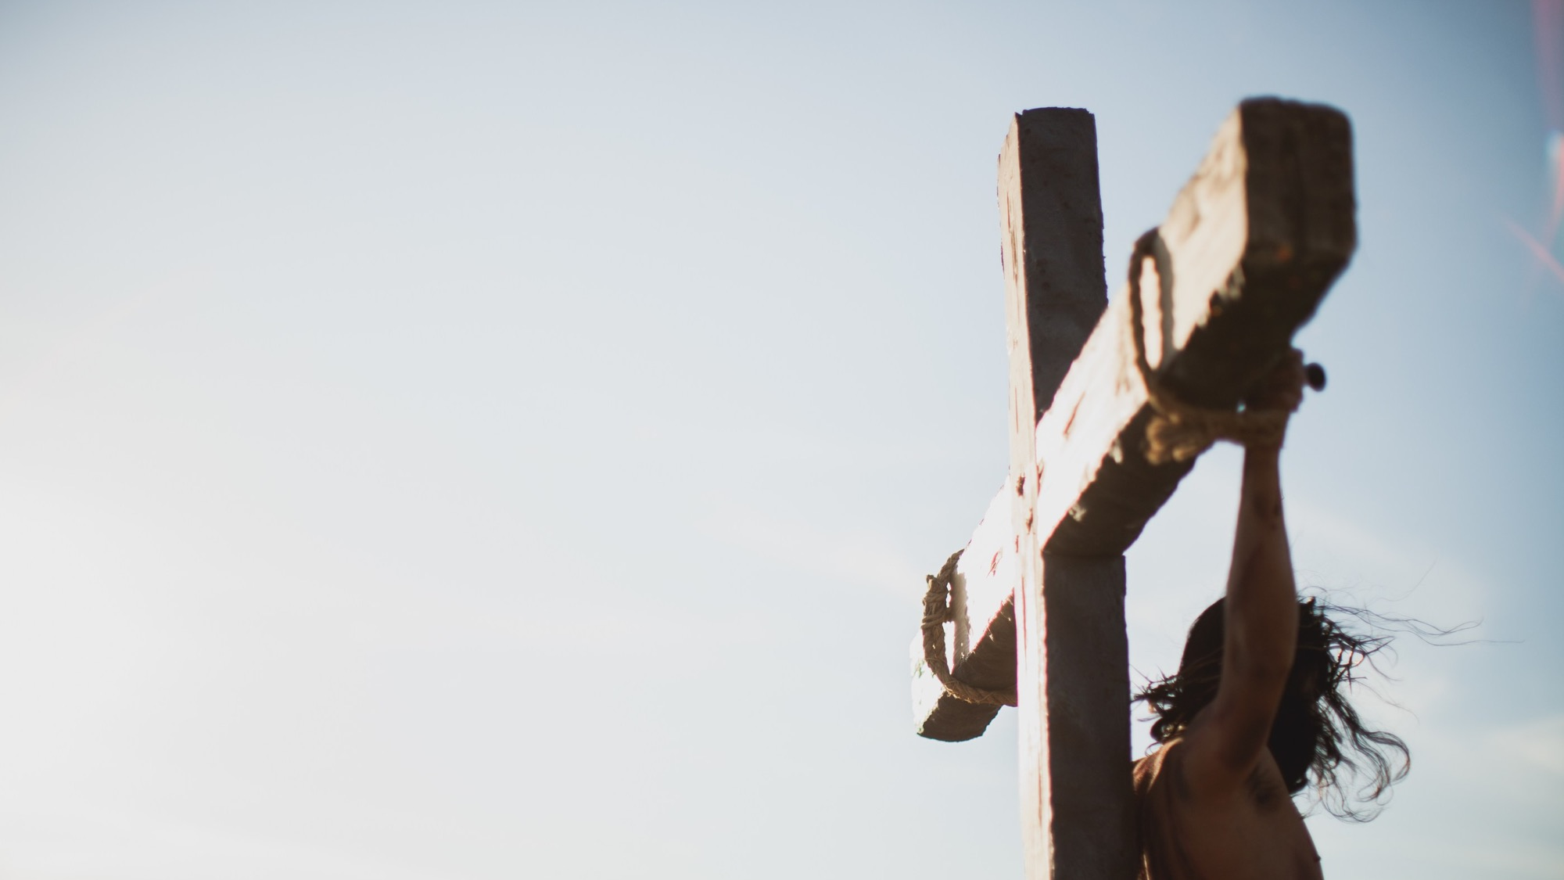
O perdão oferecido na cruz

Slide 20
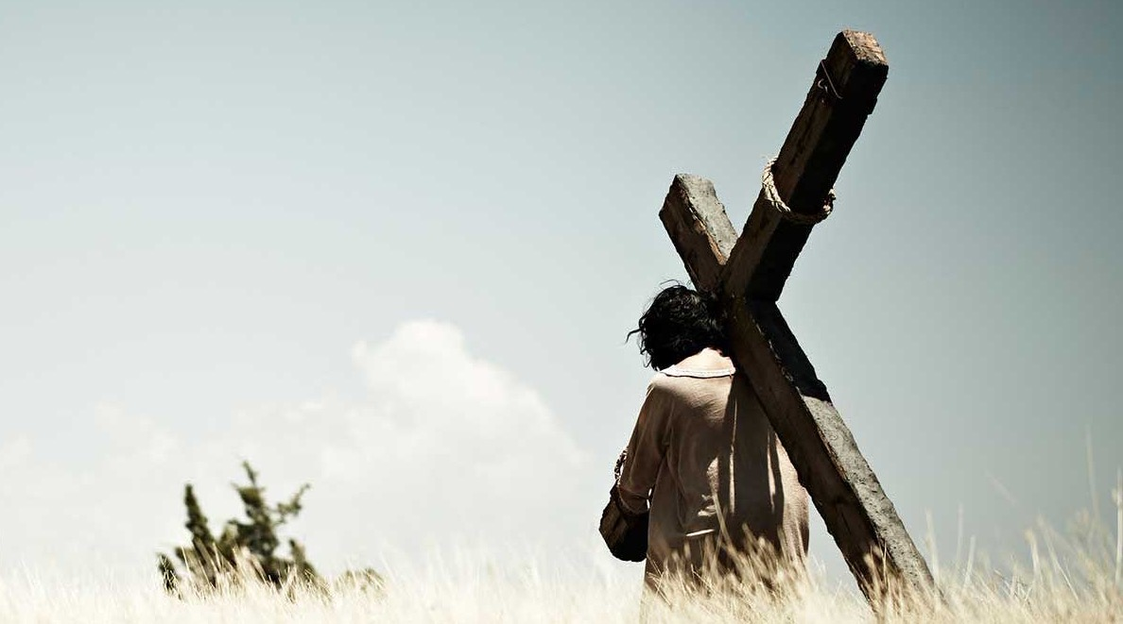
“Levando ele mesmo, em seu corpo, os nossos pecados sobre o madeiro, para que, mortos para os pecados, pudéssemos viver para a justiça; e pelas suas feridas fostes sarados”.
I Pedro 2:24

Slide 21
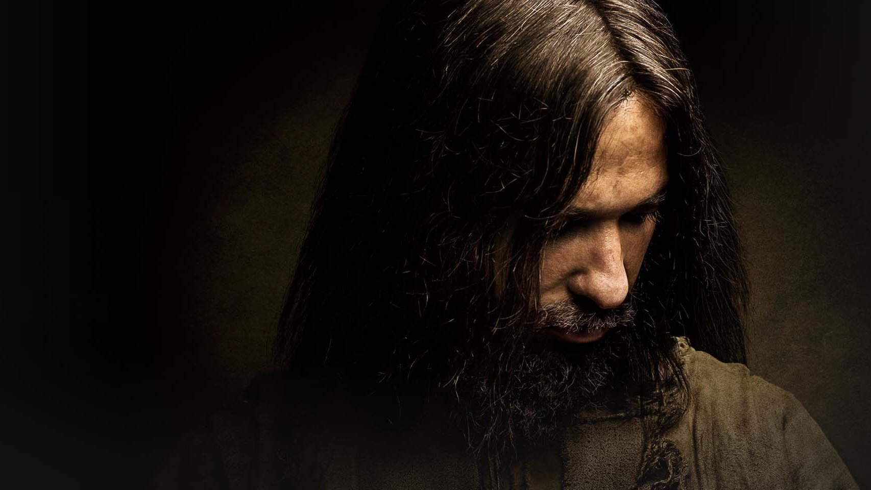
Somente através de Jesus Cristo podemos romper esta barreira.

Slide 22
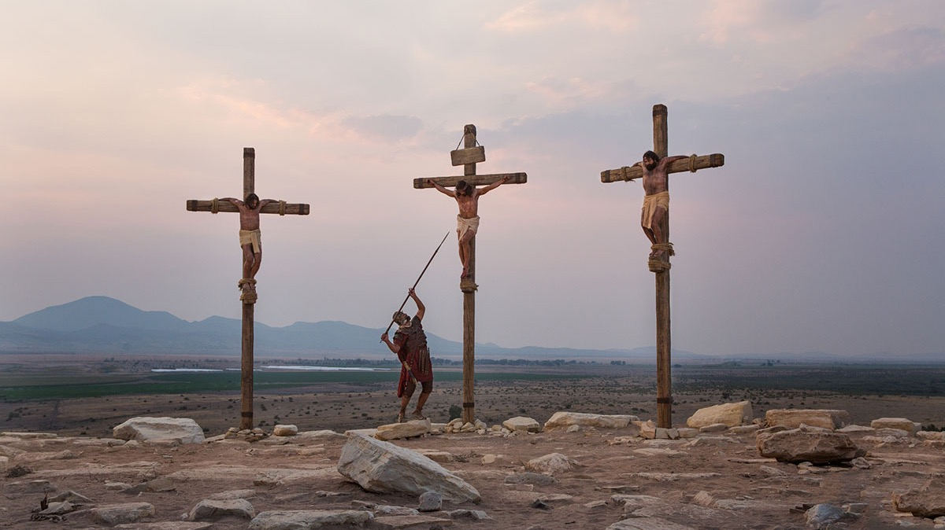
Você reconhece que Jesus morreu por sua vida?

Slide 23
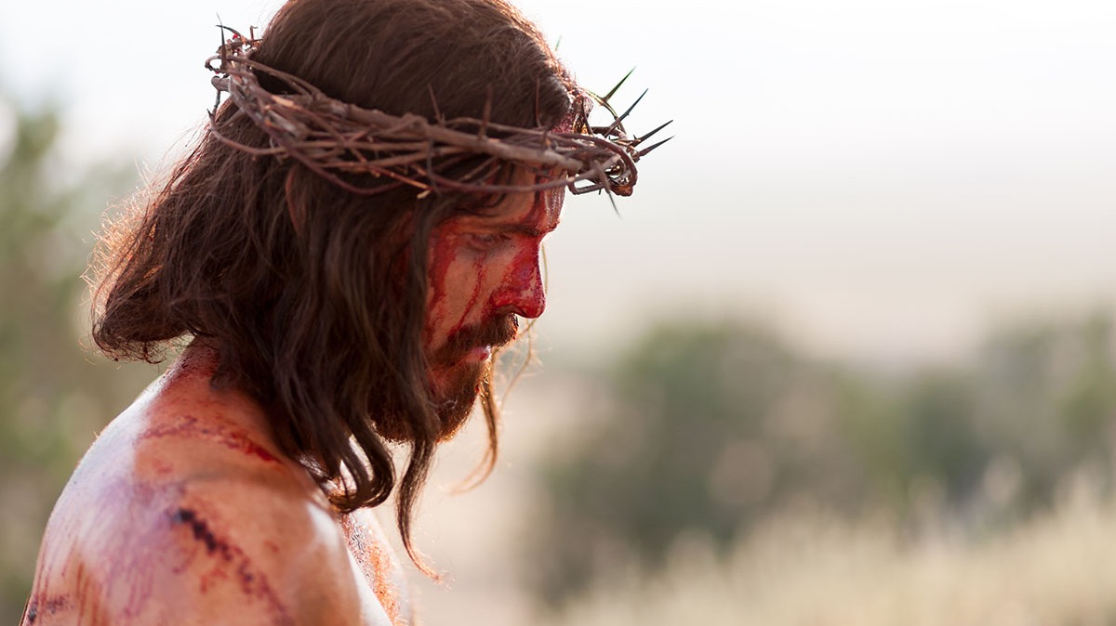
Jesus morreu por amor a você!

Slide 24

Receber a Cristo como Senhor

Slide 25

Render-se aos pés do Salvador é a maior necessidade daquele que quer ter sua vida restaurada!

Slide 26
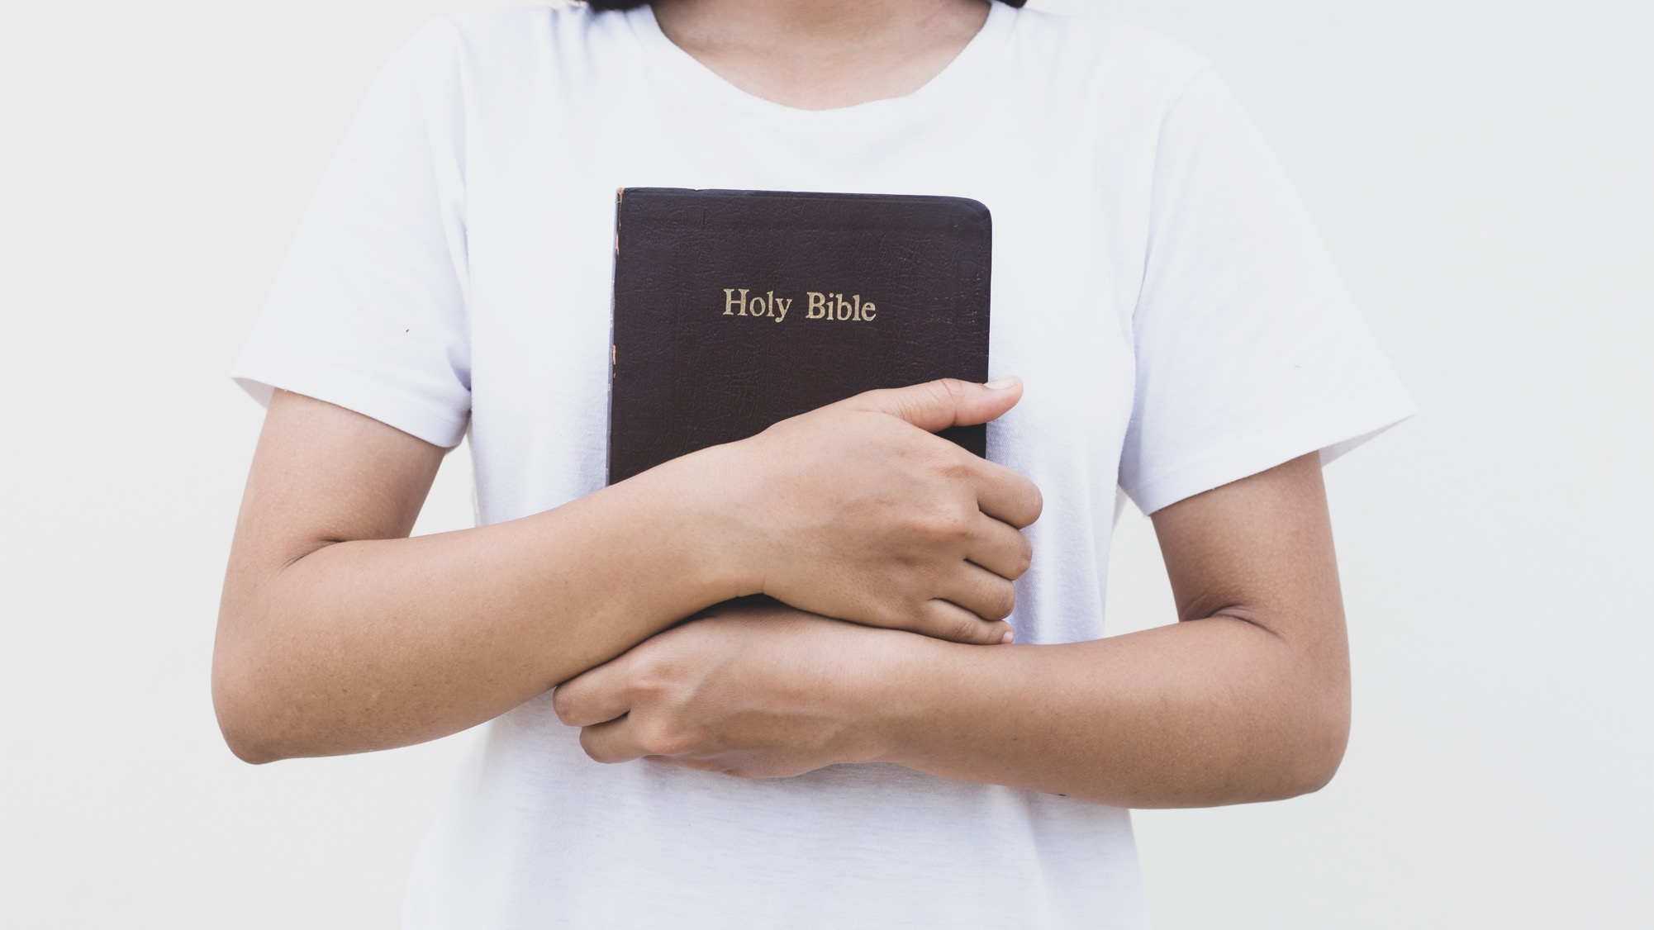
Tudo o que ele precisa fazer agora é seguir confiante nAquele que lhe concedeu uma nova vida.

Slide 27
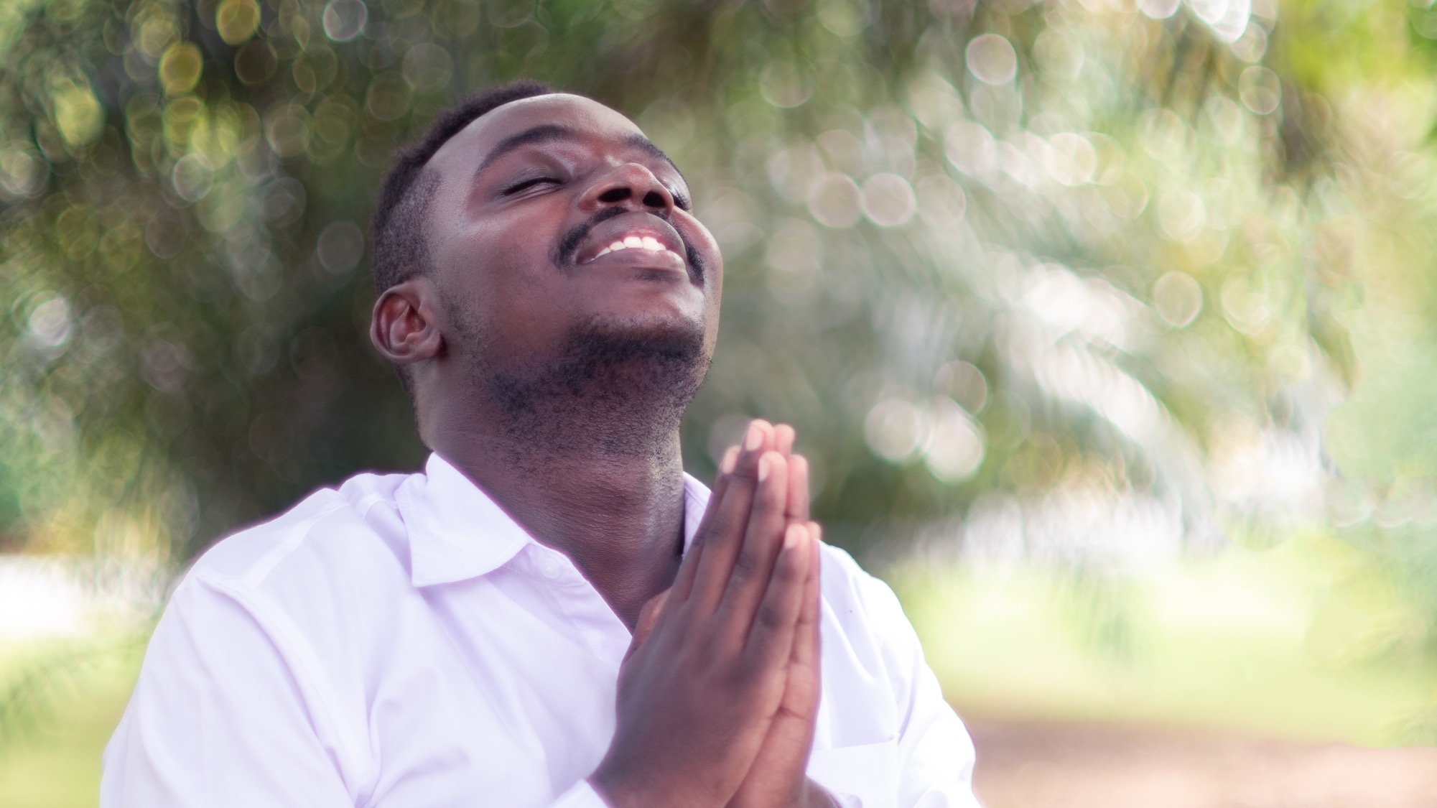
“Mas, a todos quantos o receberam, deu-lhes o poder de serem feitos filhos de Deus, aos que creem no seu nome”.
João 1:12

Slide 28

“Se com a tua boca confessares ao Senhor Jesus, e em teu coração creres que Deus o ressuscitou dos mortos, serás salvo. Pois com o coração se crê para a justiça, e com a boca se faz confissão para a salvação.”
Romanos 10:9-10

Slide 29

Jesus nos aceitou apesar de nossos pecados e nos perdoou.

Slide 30
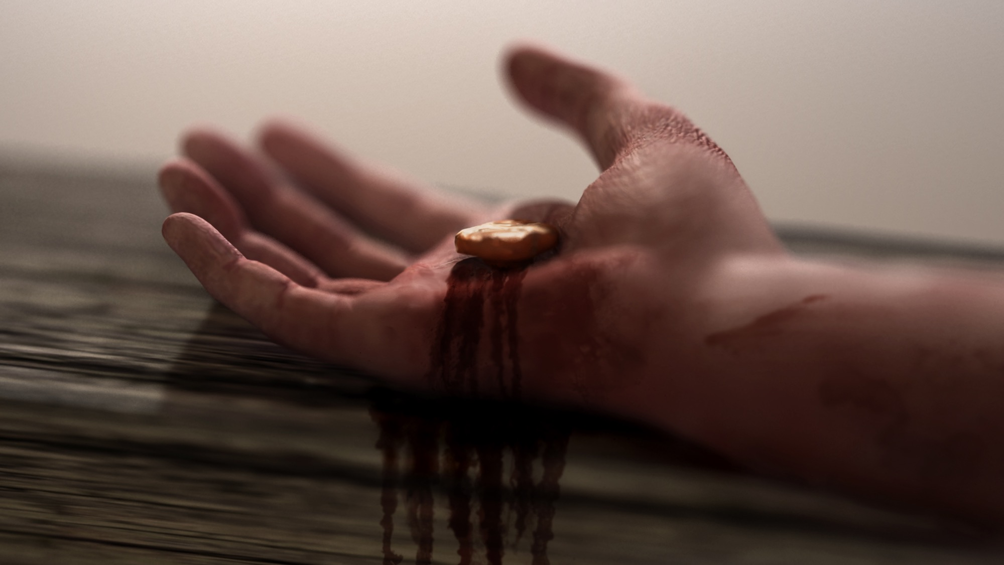
Ele morreu de braços abertos para mostrar que deseja nos receber em Seu coração.

Slide 31
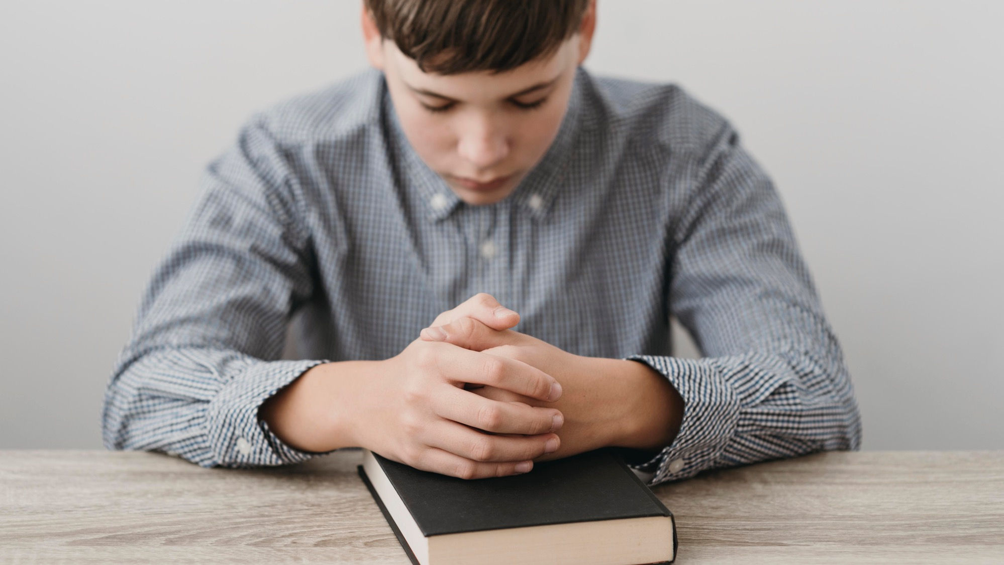
Precisamos aceitar a Jesus como Senhor e Salvador de nossas vidas.

Slide 32
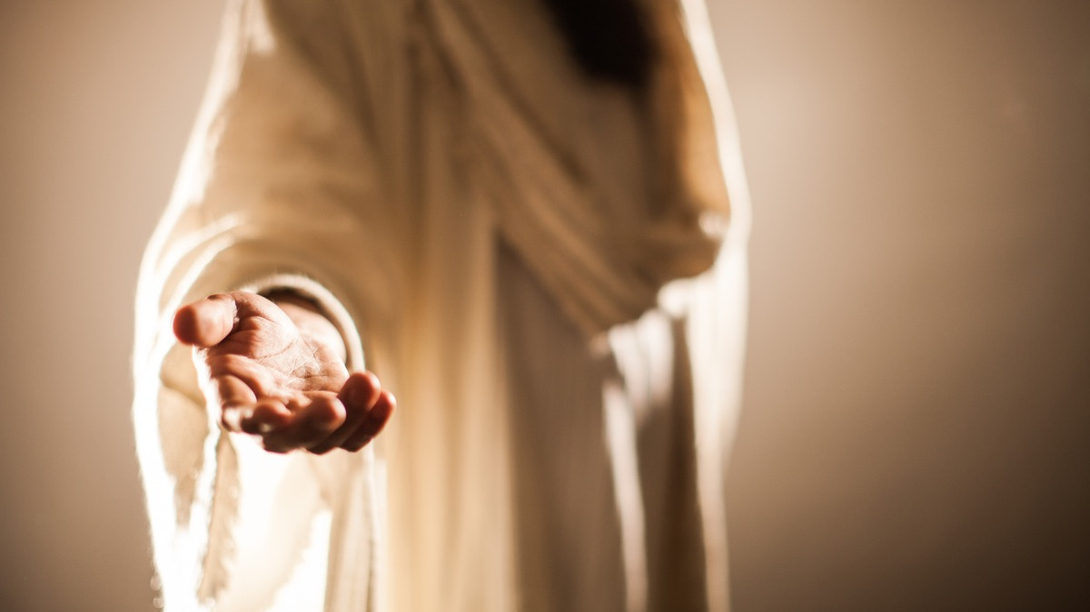
Jesus está chamando.

Slide 33
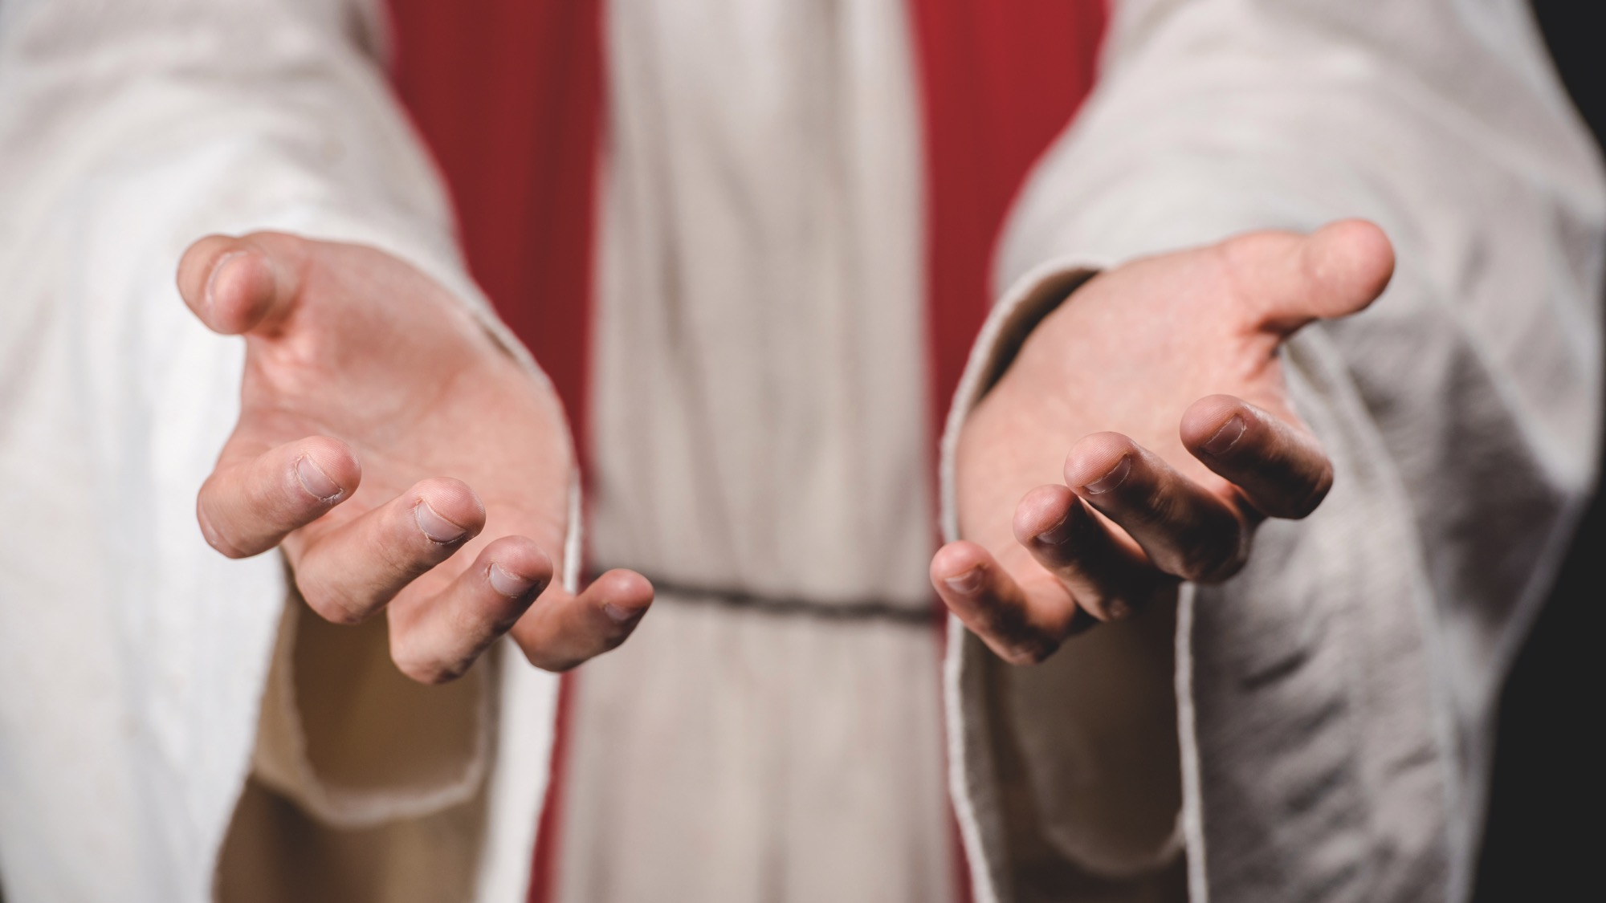
Receba a Jesus Cristo como Senhor!

Slide 34

O Evangelho é simples.

Slide 35
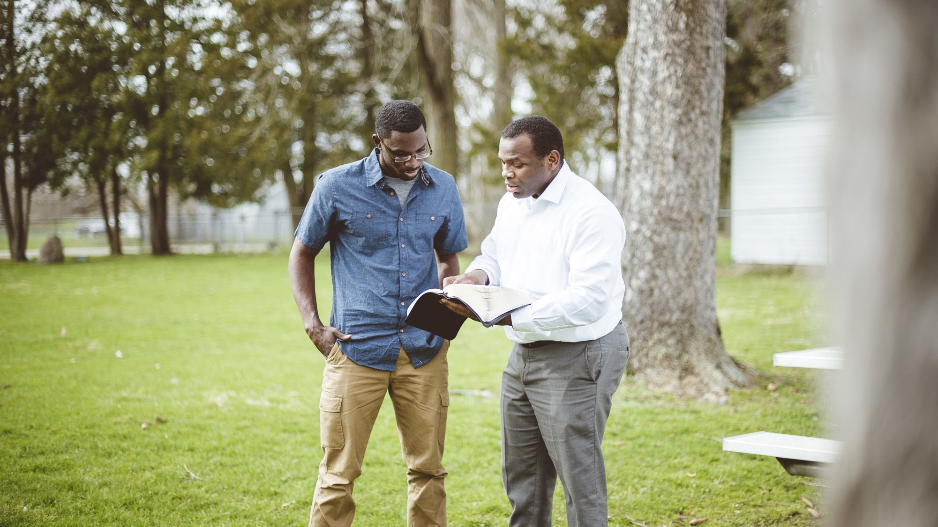
Para falar de Jesus não é preciso de muito mais do que o testemunho de vida e a Palavra de Deus.

Slide 36

Você conhece alguém que está desiludido?

Slide 37

Apresente o plano de salvação para uma vida!

